Slide 1


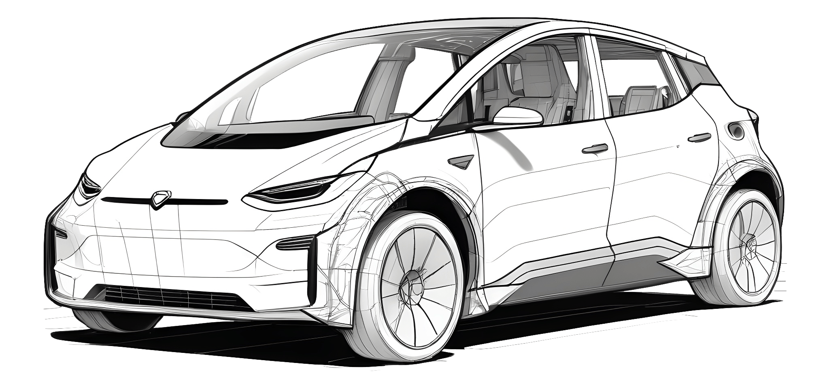
Saudi Arabia Used Cars Price Prediction By Machine Learning Model
Capstone Project Module 3:
Dibuat oleh: Mochamad Aditya Putra
JCDSOL-015

Slide 2
Table of contents
01
Business problem Understanding
02
Data Understanding
03
Data Preparation
04
Modelling
05
Estimasi Keuntungan
06
Kesimpulan dan Rekomendasi
07
Test Model dengan Random Sample

Slide 3
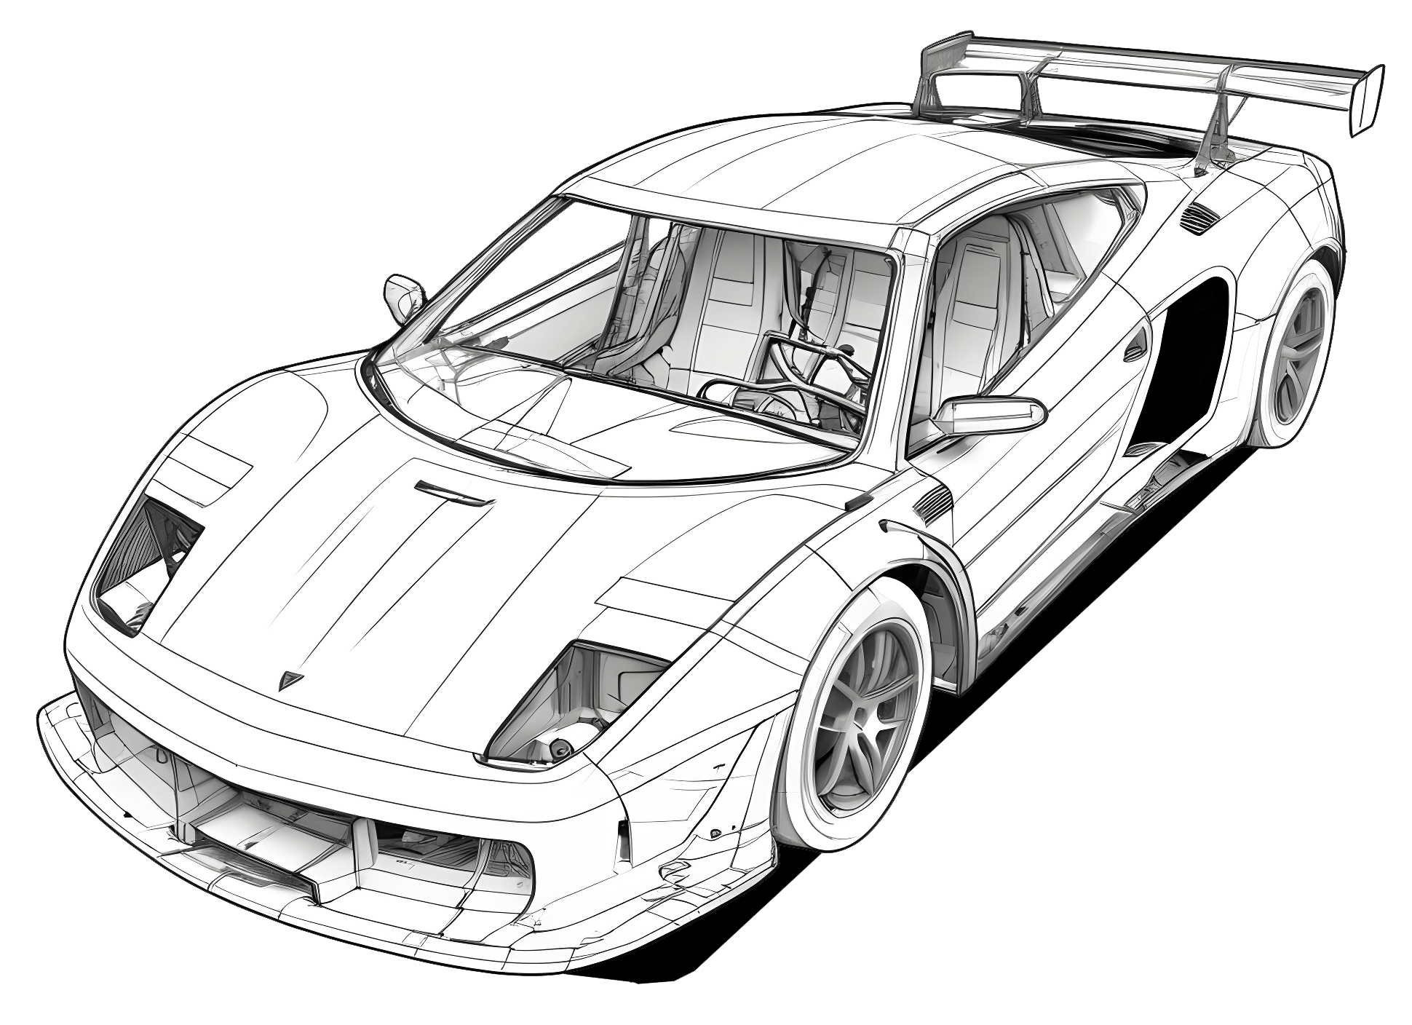
01
Business problem Understanding

Slide 4
Background
Pasar mobil bekas di Arab Saudi tumbuh pesat, didorong oleh kesadaran konsumen akan nilai mobil bekas, pertumbuhan populasi, dan platform digital yang mempermudah transaksi.
Peningkatan Permintaan: Banyak konsumen memilih mobil bekas berkualitas sebagai alternatif ekonomis.
Platform Online: Situs seperti syarah.com mempermudah pembeli membandingkan harga dengan transparansi.
Dampak Ekonomi: Fluktuasi harga minyak dan reformasi Visi 2030 mendorong konsumen memilih mobil bekas.
Tren Teknologi: Minat pada mobil listrik dan hibrida meningkat sejalan dengan inisiatif pengurangan emisi karbon.
Dataset dari Purwadikha mencakup atribut seperti tipe, merek, tahun, dan harga mobil. Pasar ini dipengaruhi kondisi ekonomi, preferensi konsumen, serta kebijakan impor dan pajak.

Slide 5
Problem Statement
Tujuan penelitian kali ini adalah untuk membantu perusahaan untuk memprediksi harga mobil bekas berdasarkan berbagai atribut seperti jenis mobil, merek, ukuran mesin, jarak tempuh, tahun pembuatan, dan wilayah. Sifat pasar mobil bekas yang berfluktuasi dan beragamnya pilihan yang tersedia membuat harga tidak dapat diprediksi. Selain itu, memahami bagaimana berbagai faktor seperti ukuran mesin dan jarak tempuh memengaruhi harga akhir akan memungkinkan strategi penetapan harga yang lebih baik.
Pertanyaan Kunci:
Apa faktor utama yang mempengaruhi harga mobil bekas di Arab Saudi?
Bagaimana cara memprediksi harga mobil bekas secara akurat berdasarkan fitur-fiturnya?
Apakah Model Machine Learning dapat mengalahkan Model Rule Based?

Slide 6
Goals
Sebelumnya perusahaan sudah membuat rule based model untuk prediksi harga mobil bekas dengan metode Mean Absolute Error dan mendapatkan nilai error sebesar 55230.571 SAR
Maka dari itu kita akan membuat model machine learning yang nantinya akan dibandingkan dengan rule based model (non machine learning) untuk mencari tahu model mana yang dapat memprediksi harga mobil bekas secara lebih baik.
Tujuan utama dari analisis ini adalah:
Mengembangkan model machine learning untuk memprediksi harga mobil bekas berdasarkan fiturnya yang akan dibandingkan dengan model rule based non machine learning.
Mengidentifikasi fitur terpenting yang mendorong perbedaan harga di pasar mobil bekas.
Memberikan wawasan yang dapat ditindaklanjuti kepada penjual mobil bekas dan platform seperti syarah.com tentang cara memberi harga kendaraan mereka secara kompetitif.

Slide 7
Analytical Approach
Jadi, yang perlu kita lakukan adalah menganalisis data untuk dapat menemukan pola dari fitur-fitur yang ada, yang membedakan satu fitur dengan yang lainnya.
Selanjutnya, kita akan membangun suatu model regresi yang akan membantu pengguna untuk mendapatkan tool prediksi harga mobil berkas yang bertujuan untuk menghindari harga mobil bekas yang overprice atau underprice.

Slide 8
Metric Evaluations
Karena ini adalah masalah regresi, metrik berikut akan digunakan untuk mengevaluasi kinerja model:
Mean Absolute Error (MAE): Mengukur kesalahan absolut rata-rata antara nilai prediksi dan nilai aktual.
Mean Absolute Persentage Error (MAPE) : Rataan persentase error yang dihasilkan oleh model regresi.
Root Mean Squared Error (RMSE): Akar kuadrat dari MSE, memberikan metrik yang lebih mudah diinterpretasikan dengan mengembalikan kesalahan dalam unit yang sama dengan variabel target (harga).
R-squared (R²): Mengukur proporsi varians dalam variabel dependen (harga) yang dapat dijelaskan oleh variabel independen. Ini menunjukkan seberapa baik model sesuai dengan data.
Dengan mengevaluasi model pada metrik ini, kita dapat menilai akurasi dan efektivitasnya dalam memprediksi harga mobil bekas di pasar Arab Saudi. Pendekatan ini akan memungkinkan identifikasi pendorong utama fluktuasi harga dan memberikan wawasan yang dapat ditindaklanjuti untuk mengoptimalkan strategi penetapan harga untuk mobil bekas.

Slide 9
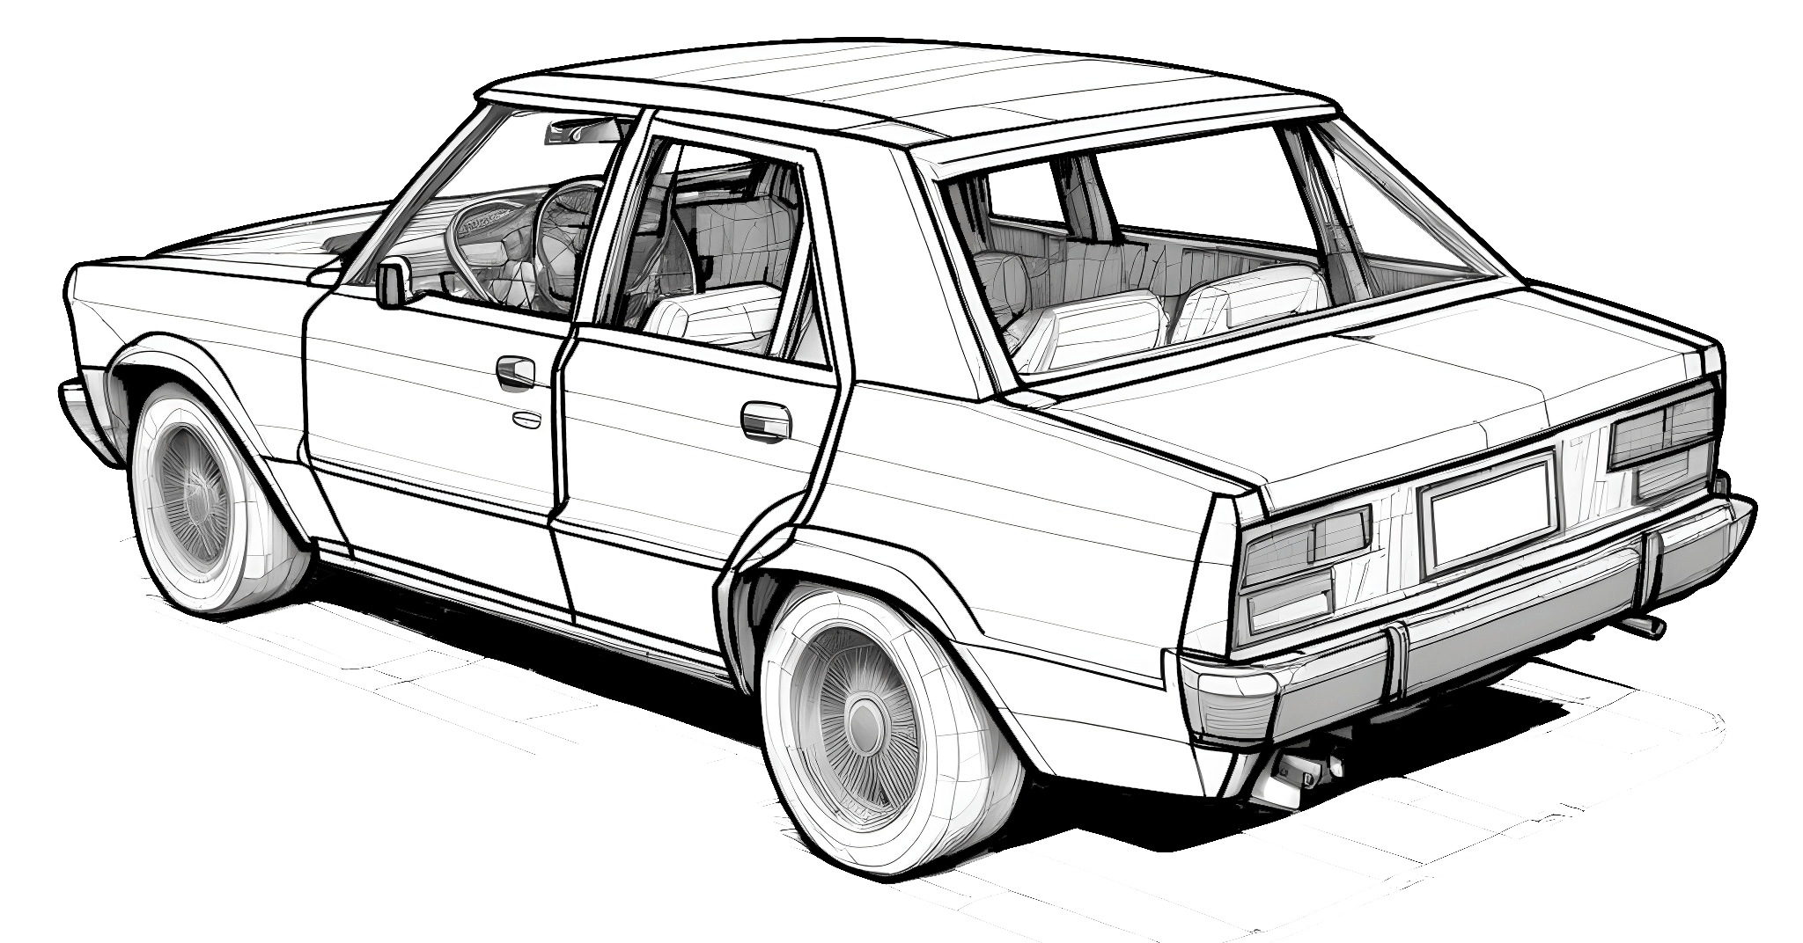
02
Data Understanding

Slide 10
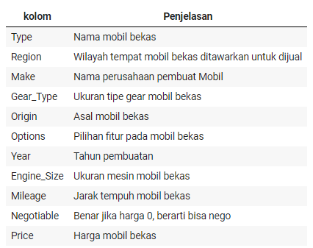
Type, Region, Make, Gear_Type, Origin, dan Option merupakan Dtype Object. Year, Mileage, dan Price merupakan Dtype Integral. Engine_Size merupakan Dtype Float.
Berikut merupakan data dictionary yang didapat dari Purwadikha dan syarah.com
Informasi dan Spesifikasi mengenai mobil diwakili oleh setiap baris data.
Dimana kolom Price akan menjadi variable target (Dependent Variable) dan 9 kolom lainnya akan menjadi variable fitur (Independet Variable).
Untuk kolom Negotiable tidak akan digunakan karena model yang ingin dibuat untuk memprediksi harga awal dari setiap mobil bekas yang akan dijual, bukan harga dari setiap mobil bekas setelah proses negosiasi.

Slide 11
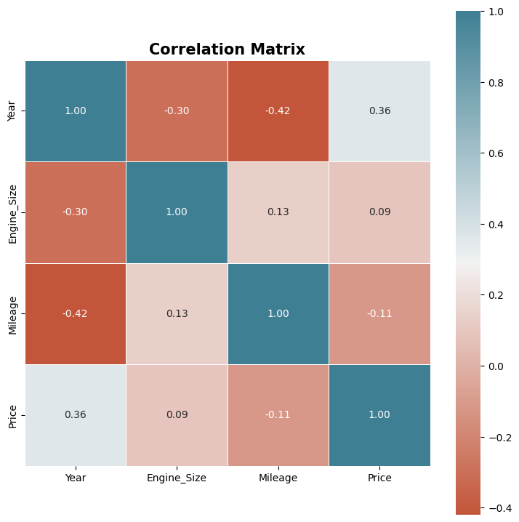
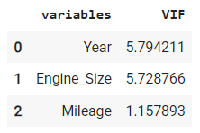
Semua kolom numerik terhadap Price memiliki nilai VIF dibawah 10 artinya setiap variable saling berkolerasi dengan variable lain tetapi ini masih dianggap wajar karena berdasarkan studi jika VIF lebih tinggi dari 10, terdapat multikolinearitas signifikan yang perlu diperbaiki.
Matrix Colleration
VIF

Slide 12
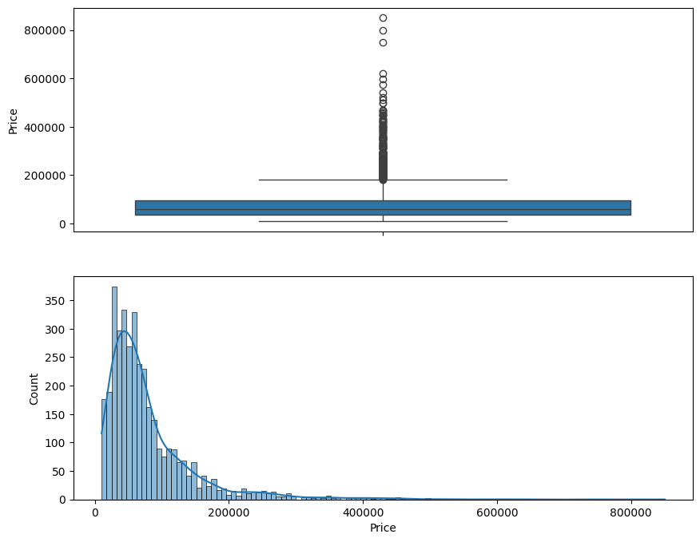
Data pada kolom Price (positively skewed) hal ini menunjukkan terdapat beberapa nilai price yang tinggi (outlier) yang menyebabkan data condong ke kanan.

Slide 13
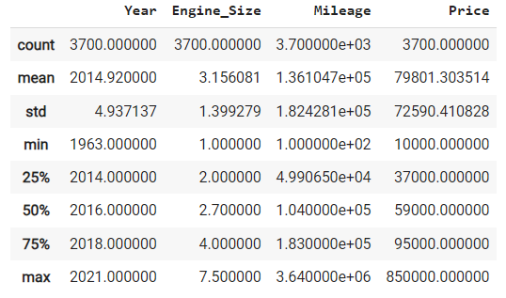
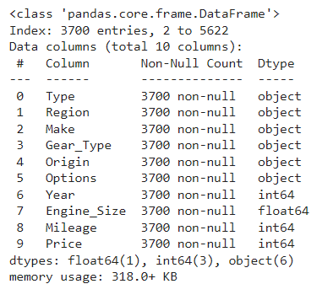
Setelah dilakukan data cleaning menggunakan domain knowledge maka nilai max dari Engine_size menjadi 7.5 max dari Mileage menjadi 3.6 juta miles. Lalu untuk nilai min pada Price menjadi 10000 SAR

Slide 14
03
Data Preparation

Slide 15
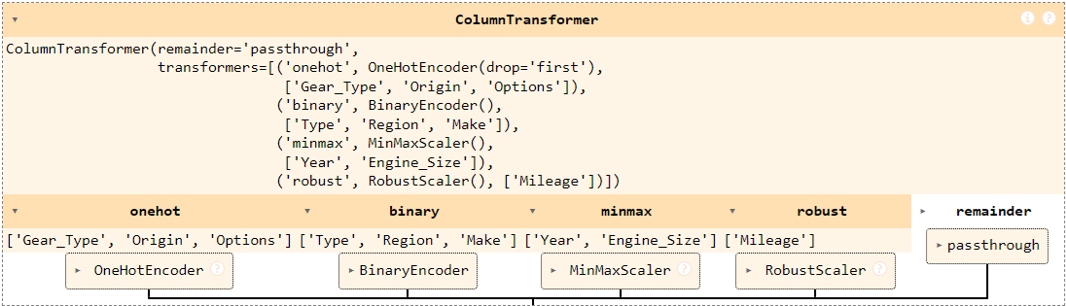
Column Transformer yang berisi One-Hot Encoder, Binary Encoder, Min Max Scaler serta Robust Scaler
One-Hot Encoder digunakan pada kolom Gear_Type, Origin, dan Option karena memiliki Unique Values dibawah 5.
Binary Encoder digunakan pada kolom Type, Region, Make karena memiliki Unique Values 5 atau lebih.
Min Max Scaler digunakan pada data Year, dan Engine_Size karena tidak seperti StandardScaler, yang mengasumsikan data terdistribusi normal (berpusat di sekitar rata-rata 0), MinMaxScaler tidak membuat asumsi tentang distribusi data yang mendasarinya. Ini sangat berguna jika fitur Year, dan Engine_Size yang tidak terdistribusi normal atau memiliki outlier serta outlier pada data bukan merupakan outlier ekstrem, karena ia hanya menskalakan ulang nilai tanpa memengaruhi distribusinya.
Robust Scaler digunakan pada data Mileage karena data berisi outlier ekstrem.

Slide 16
MAE sebagai Evaluation Metrics dalam menentukan model yang akan dipilih
MAE mengukur rata-rata kesalahan dalam satuan yang sama dengan variable target 'Price'. Dalam hal ini, kesalahan rata-rata dihitung dalam satuan Riyals. Ini memberikan interpretasi yang mudah dan jelas karena menunjukkan secara langsung berapa besar rata-rata kesalahan prediksi model dalam memprediksi harga mobil.
MAE tidak terlalu sensitif terhadap outliers dibandingkan metric seperti RMSE. Ini berarti bahwa jika ada beberapa harga mobil yang sangat ekstrem (mobil mewah dengan harga sangat tinggi), MAE tidak akan memberikan penalti besar terhadap kesalahan pada outliers tersebut.
MAE memberikan penilaian yang adil terhadap performa model di seluruh rentang harga mobil.
Karena variable target 'Price' memiliki rentang yang cukup luas, seperti pada dataset yang digunakan, MAE bisa digunakan untuk memberikan ukuran yang relatif netral terhadap keseluruhan performa model.
Lalu kita juga akan menggunakan MAPE dan R2 sebagai faktor pendukung MAE dan RMSE sebagai perbandingan terhadap MAE.

Slide 17
Modelling
04

Slide 18
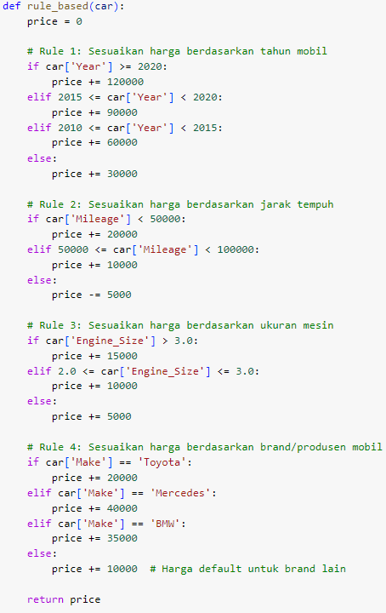
Nilai MAE yang diperoleh dari Rule based model (Non ML) adalah 55230.571 SAR

Slide 19
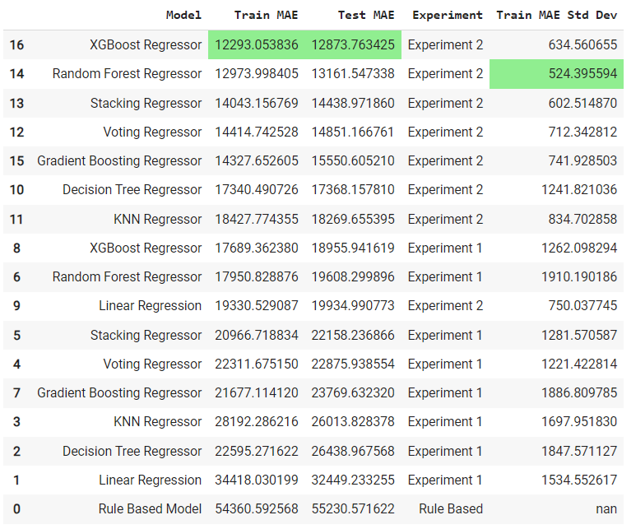
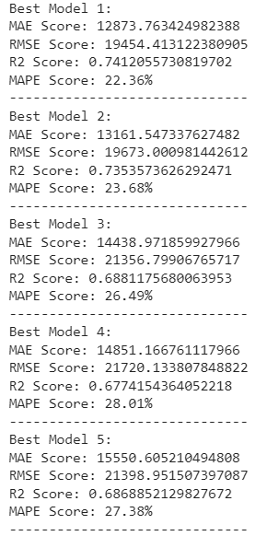
5 Model terbaik didapat dari Experiment 2 yaitu XGBoost Regressor, Random Forest Regressor, Stacking Regressor, Voting Regressor dan Gradient Boosting Regressor

Slide 20
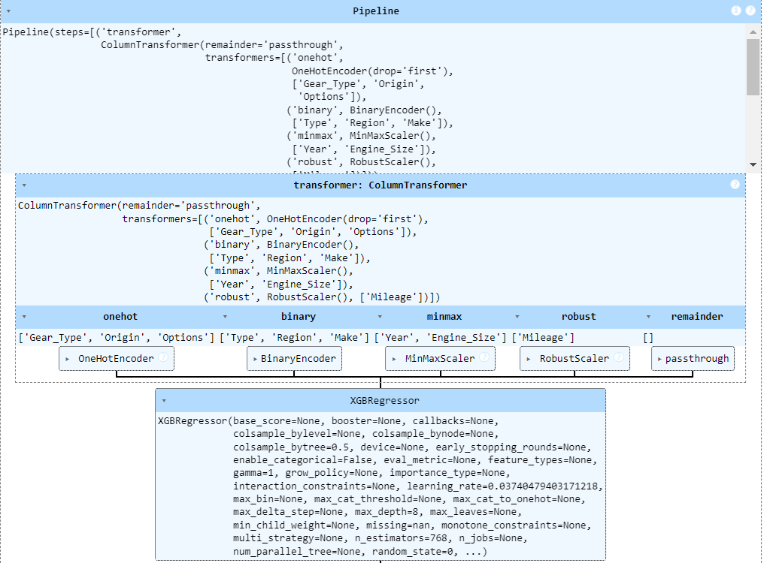
Setelah dilakukan Hyperparameter Tuning, nilai MAE yang diperoleh 11134.255 SAR, nilai R2 yang diperoleh 80.32%, dan nilai MAPE yang diperoleh 19.34%

Slide 21
05
Estimasi Keuntungan

Slide 22
model machine learning perusahaan dapat mengurangi kesalah prediksi sebesar 44096.32 SAR dari Rule based model
Berdasarkan salah satu tujuan dilakukan pembuatan model dengan machine learning yaitu untuk mengalahkan nilai MAE dari Rule based model tanpa machine learning.
Maka dari itu kita akan membandingkan hasil nilai MAE dari model dengan Machine learning dengan Rule based model tanpa machine learning untuk mengestimasi keuntungan.
Jika menggunakan Rule based model tanpa machine learning nilai MAE yang diperoleh adalah (+-) 55230.57 SAR sedangkan jika menggunakan model dengan machine learning nilai MAE yang diperoleh adalah (+-) 11134.25 SAR.

Slide 23
06
Kesimpulan dan Rekomendasi

Slide 24
Kesimpulan
Setelah menerapkan beberapa model machine learning, XGBRegressor pada dataset yang dibersihkan tanpa outliers memberikan performa terbaik.
Model ini menjelaskan 80,32% variansi harga mobil (R²) dan memiliki kesalahan prediksi rata-rata (MAE) sebesar 11.134 SAR, dengan kesalahan persentase (MAPE) sebesar 19,34%.
Fitur signifikan yang mempengaruhi harga mobil yaitu Engine_Size, Make, dan Year.
Prediksi model dibatasi pada harga maksimal 191.500 SAR karena penghapusan outlier, sehingga prediksi di atas harga ini mungkin memerlukan penyesuaian lebih lanjut pada model.

Slide 25
Rekomendasi
Menambah fitur untuk mengkategorikan mobil menjadi Classic, Sport, Kondisi Fisik, Riwayat Perawatan, Teknologi, dan Status Legalitas.
2. Agar model dapat memprediksi harga diatas 191500 SAR maka disarankan untuk:
Gunakan Algoritma yang Lebih Kompleks: Jika model yang digunakan saat ini tidak cukup fleksibel untuk menangani harga yang lebih tinggi, pertimbangkan untuk menggunakan model yang lebih kompleks seperti neural networks, deep learning models, atau support vector regression (SVR). Model-model ini seringkali lebih baik dalam menangkap pola nonlinear yang bisa terjadi pada rentang harga lebih tinggi.
Model Terpisah untuk Segmen Harga Tinggi: Jika rentang harga dalam dataset sangat bervariasi, bisa dipertimbangkan untuk membuat model terpisah khusus untuk mobil-mobil dengan harga tinggi. Model ini akan dilatih khusus untuk memprediksi harga mobil yang berada di rentang lebih dari 191500 SAR, sehingga performanya pada segmen tersebut akan lebih baik.

Slide 26
Rekomendasi Untuk Bisnis
Optimalisasi Pricing (Penetapan Harga) Berdasarkan Fitur Penting:
Fokus pada Fitur Utama: Berdasarkan hasil analisis model, fitur yang paling memengaruhi harga adalah Engine Size, Make (Merek), dan Year (Tahun Produksi). Perusahaan dapat menggunakan informasi ini untuk menentukan harga yang kompetitif dengan tetap memperhatikan fitur-fitur utama yang dicari oleh konsumen.
Penggunaan Dynamic Pricing: Implementasikan sistem penetapan harga dinamis yang memanfaatkan informasi real-time terkait permintaan pasar, tren, dan kondisi ekonomi. Perusahaan juga dapat menggunakan insight dari model prediksi untuk menyesuaikan harga lebih cepat sesuai fluktuasi pasar.
Peningkatan Pengalaman Konsumen:
Transparansi Harga dan Fitur: Transparansi terkait kondisi mobil, fitur, dan harga sangat penting dalam industri mobil bekas. Memberikan akses kepada konsumen terhadap data perbandingan harga berdasarkan fitur mobil dapat meningkatkan kepercayaan dan mempermudah proses pengambilan keputusan konsumen.
Layanan Konsultasi Teknis: Sediakan layanan konsultasi bagi konsumen terkait perawatan mobil dan teknologi modern. Hal ini dapat menjadi nilai tambah, terutama bagi konsumen yang belum terlalu memahami teknis kendaraan.
Pengembangan Kemitraan dengan Pemasok dan Bengkel Resmi:
Kerja Sama dengan Bengkel Resmi: Mengembangkan kemitraan dengan bengkel resmi atau jaringan servis kendaraan untuk menyediakan riwayat perawatan resmi akan meningkatkan nilai jual mobil bekas. Ini juga bisa menjadi daya tarik bagi konsumen yang ingin memastikan mobil yang mereka beli dalam kondisi baik dan terawat.

Slide 27
07
Test Model dengan Random Sample

Slide 28
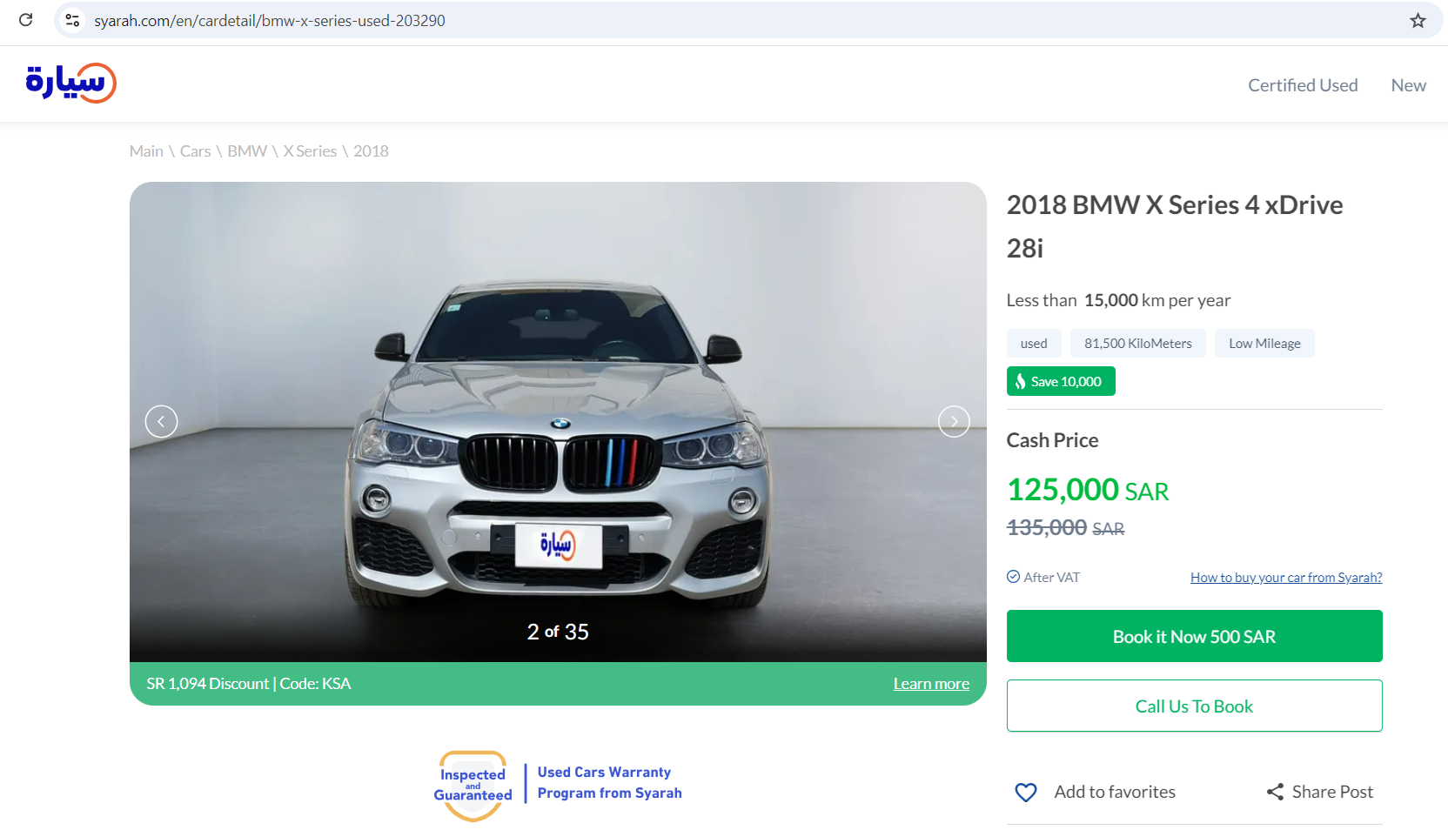
Model berhasil memprediksi harga mobil sebesar 92.44%
Saya mencoba melakukan testing model dengan Sample mobil BMW X Series 4 xDrive tahun 2018 dari syarah.com
Hasilnya dapat kita lihat bahwa dari best model price yang didapat adalah 124792.055 SAR sedangkan jika kita lihat di website syarah.com mobil BMW X Series 4 xDrive tahun 2018 dijual dengan harga 135000 SAR.

Slide 29
Thanks!
Untuk Penjelasan Secara Keseluruhan silahkan kunjungi Link Notebook disini: https://colab.research.google.com/drive/1RdpwL3b7nLN0UdwjHc1Bz6HkI11PRGq8?usp=sharing

